Slide 1

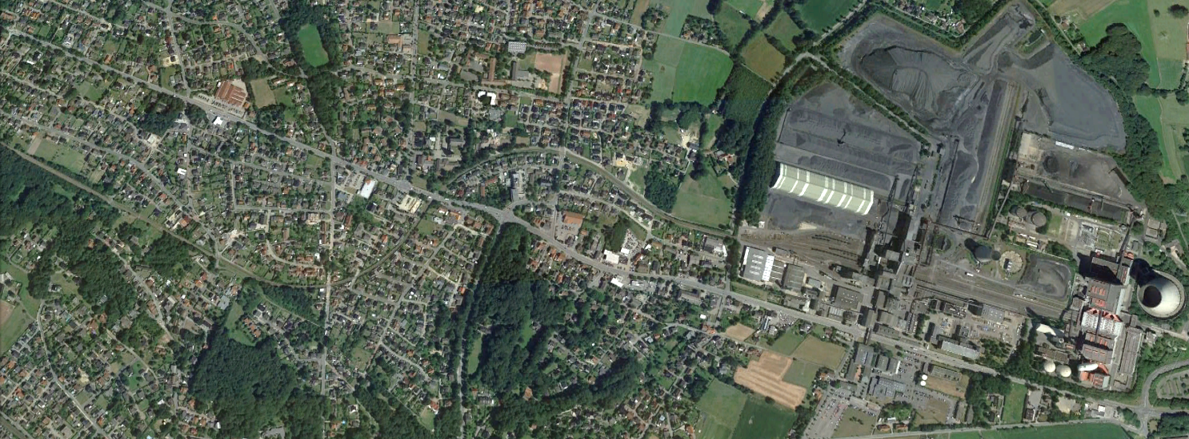

Städtebau
Ingenieurvermessung
Freiraumplanung
Verkehrswesen
Wasserwirtschaft
Stadt Ibbenbüren
Bebauungsplan Nr. 117 „Nahversorgungszentrum RheinerStraße“
– Berichtigung Flächennutzungsplan
Bürgerversammlung 28.01.2020
Notes:
1

Slide 2
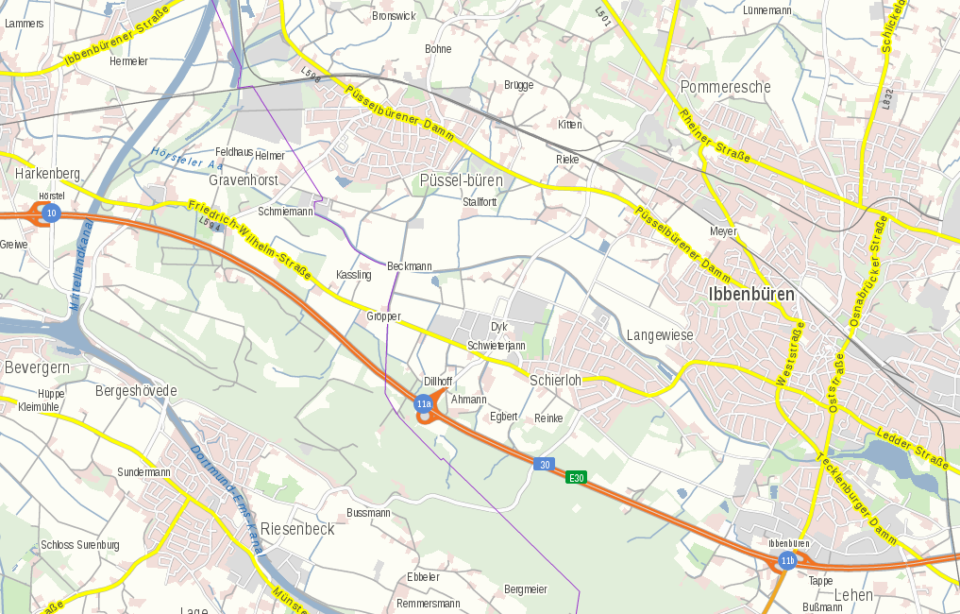
Übersichtslageplan

Slide 3
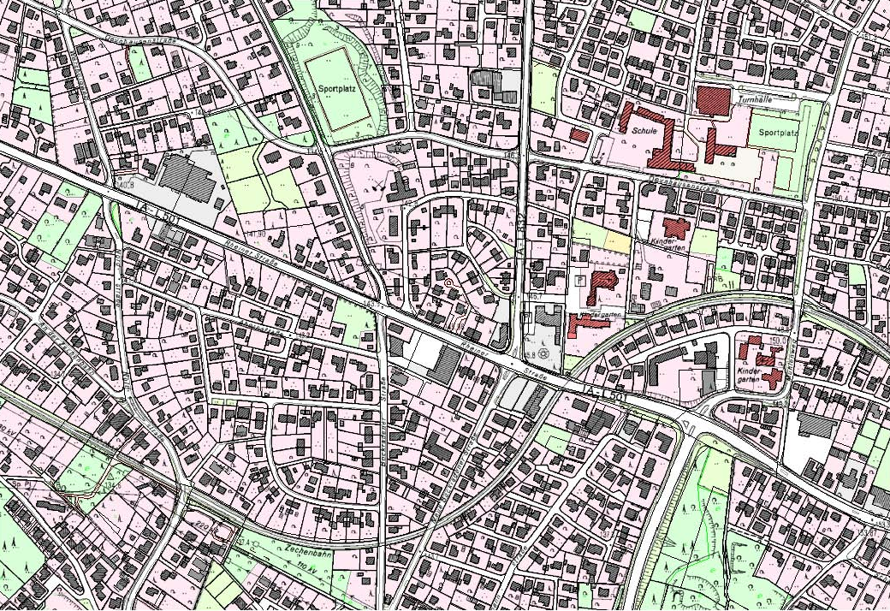
Örtliche Situation

Slide 4
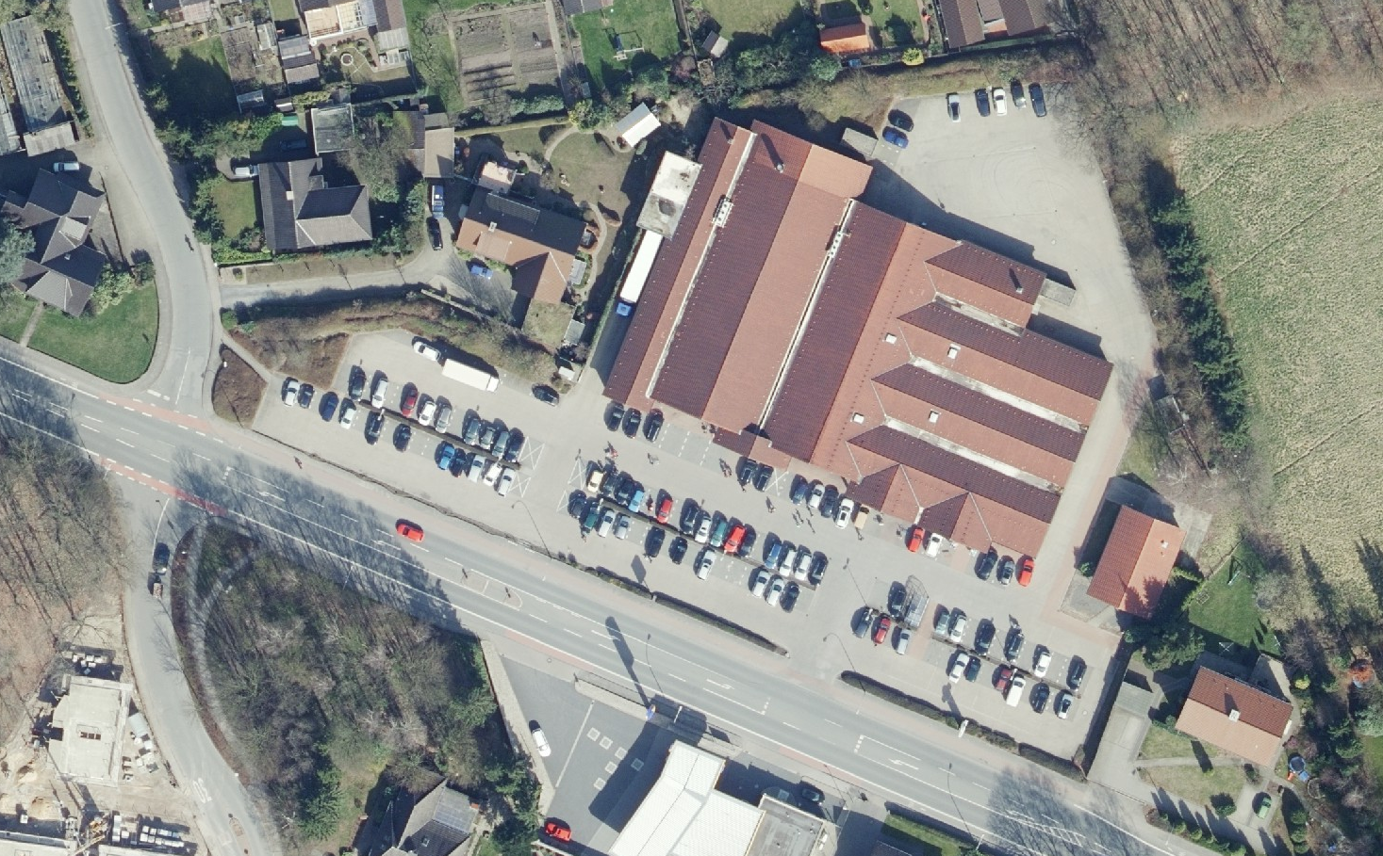
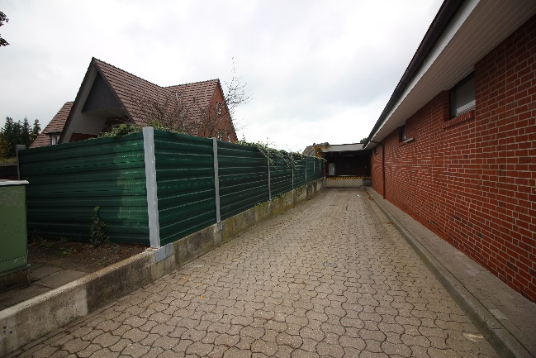
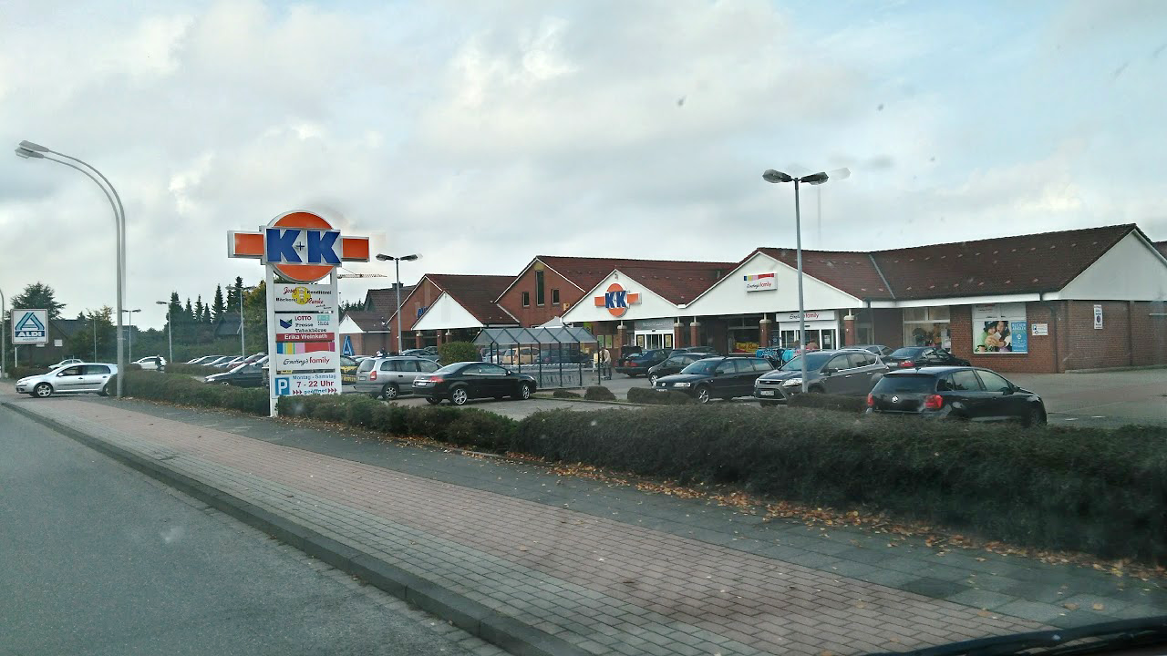
Örtliche Situation

Slide 5
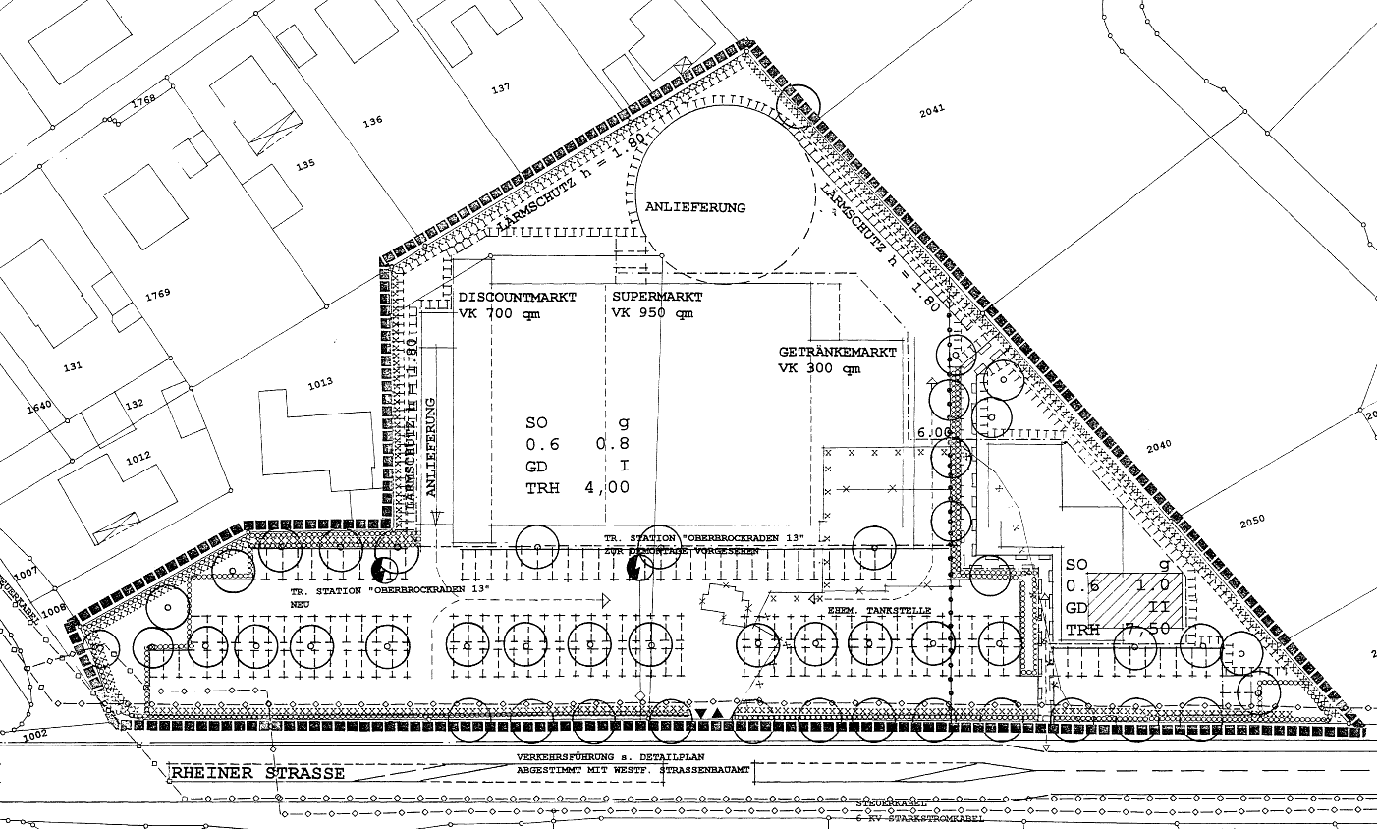
Vorhaben- und Erschließungsplan Nr. 203 „Werseborgweg“
Planungsziele:
Stärkung/Attraktivierung der Nahversorgung (u.a. durch Flächenzusammenlegung)
Absicherung der Wohnnutzung (innerhalb eines Mischgebietes)

Slide 6
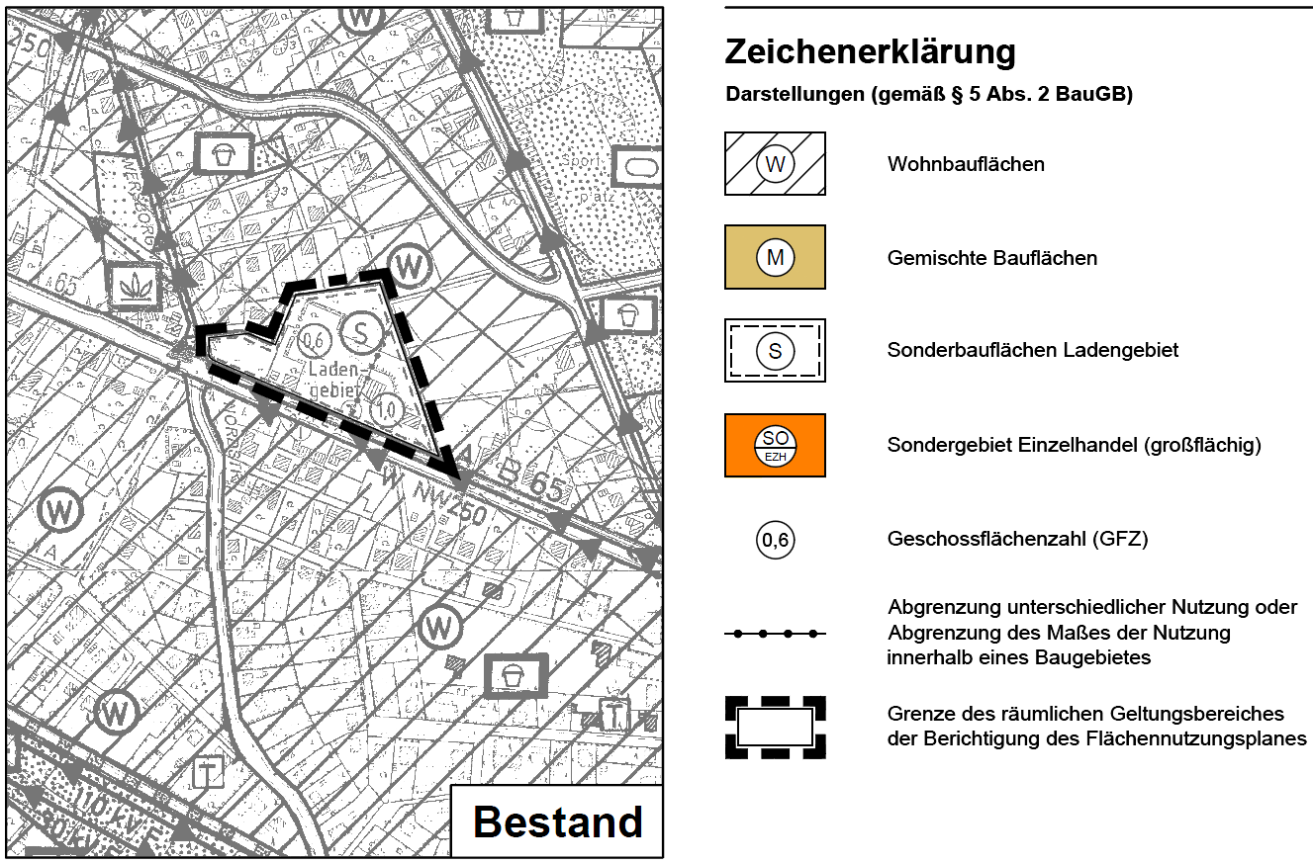
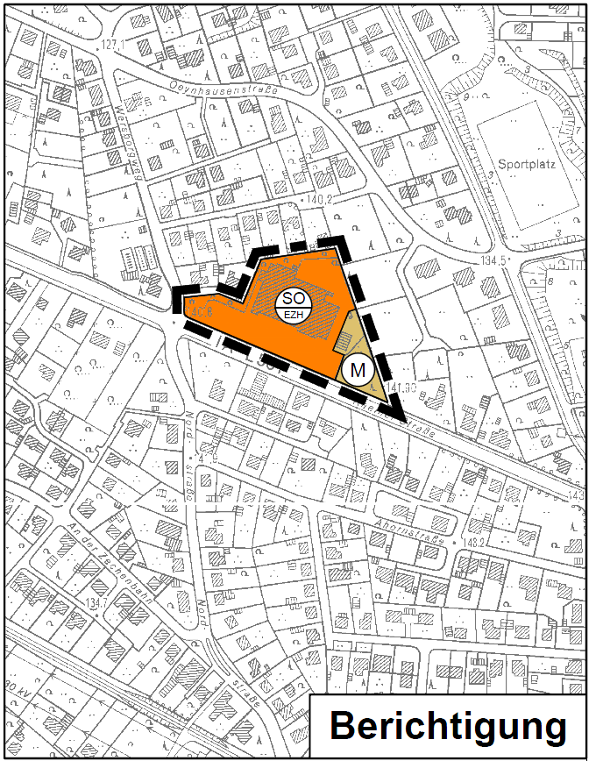
FNP rechtswirksam (06.04.1978)
FNP Berichtigung

Slide 7
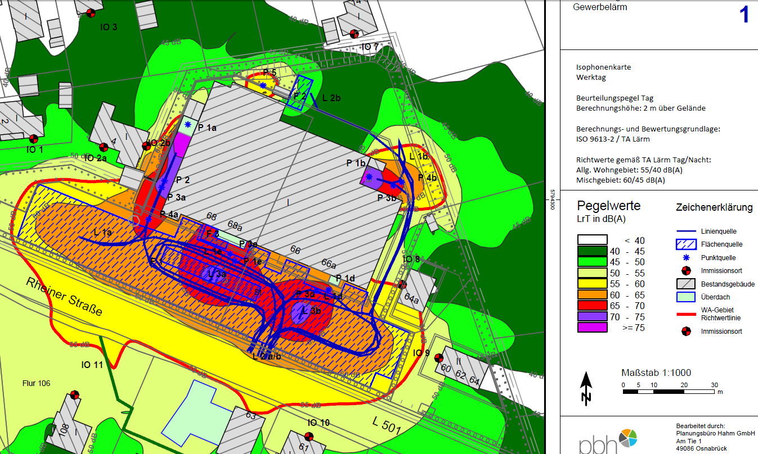
Gewerbelärm

Slide 8
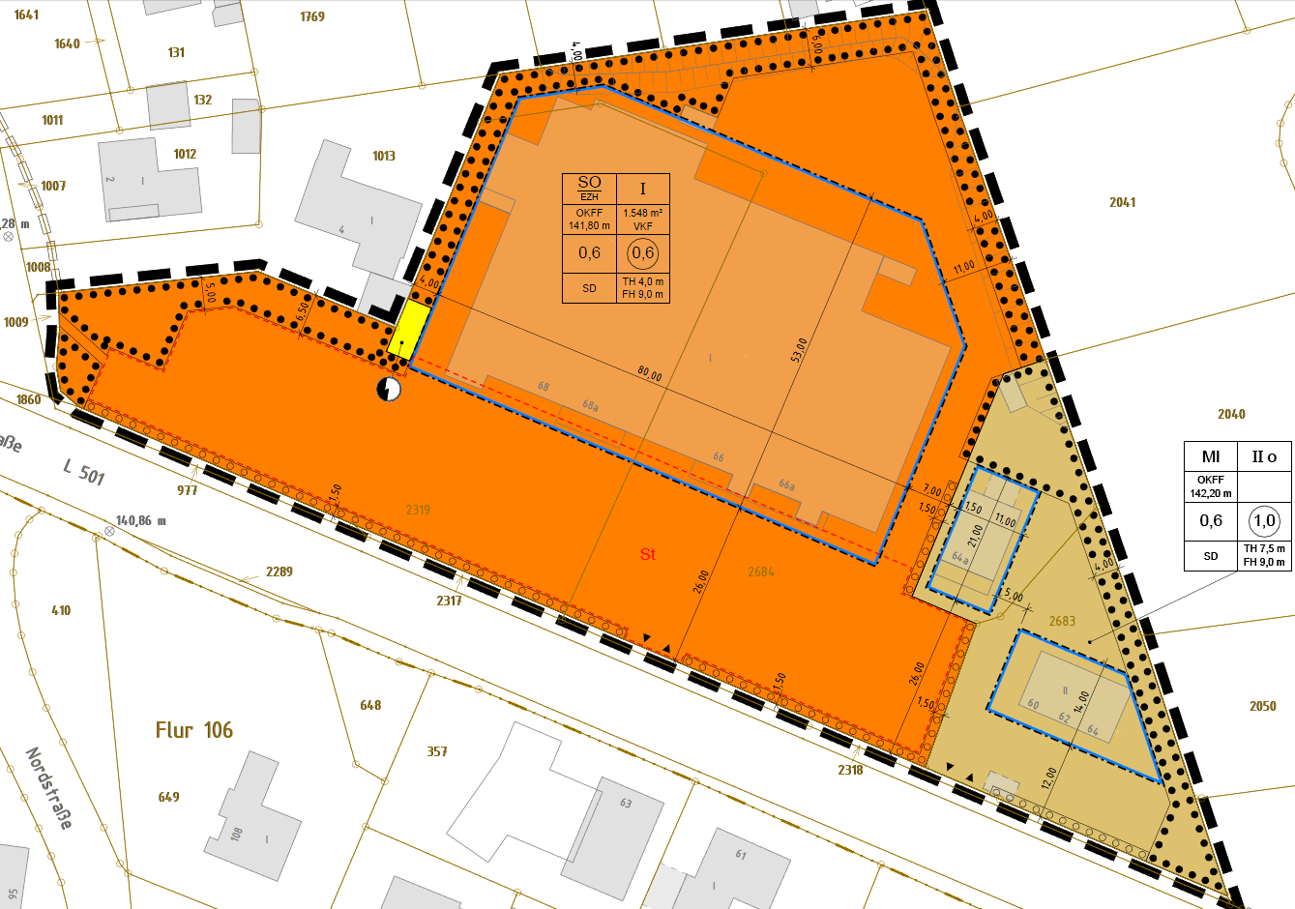
B-Plan Entwurf

Slide 9
Textliche Festsetzungen
1. Sonstiges Sondergebiet
1.1. Das "Sonstige Sondergebiet" (gem. § 11 Abs. 3 BauNVO) mit der Zweckbestimmung Einzelhandel dient der Ansiedlung eines großflächigen Einzelhandelsbetriebes mit einem beschränkten Sortiment an Waren und eines Bekleidungsbetriebes zum Verkauf an Endverbraucher sowie kleineren Einzelhandel, Verwaltungs- und Dienstleistungseinrichtungen.
1.1.1. Im "Sonstigen Sondergebiet" ist nur ein Einzelhandelsbetrieb der Lebensmittelnahversorgung (als Vollsortimenter) mit folgenden Sortimenten und insgesamt max. 1.548 m² Verkaufsfläche (VKF) zulässig:
● Nahrungs- und Genussmittel (inkl. Getränke) mit max. 1.500 m² VKF
● sonstige Sortimente (z. B. Aktionsware) mit max. 150 m² VKF, aber max. 10% der realisierten
Gesamtverkaufsfläche
● Backshop mit max. 48 m² VKF
1.1.2. Im "Sonstigen Sondergebiet" ist nur ein Einzelhandelsbetrieb zum Verkauf von Bekleidung mit max. 200 m² Verkaufsfläche (VKF) zulässig.
1.1.3. Im "Sonstigen Sondergebiet" sind einzelne Verwaltungs- und Dienstleistungseinrichtungen mit max. 200 m² Bruttogeschossfläche zulässig.
1.2 .Im "Sonstigen Sondergebiet" sind Stellplätze für Besucher (Kunden), Ladestationen für Elektrofahrzeuge sowie deren Zu- und Ausfahrten nur innerhalb des mit "ST" festgesetzten Bereiches zulässig.
(§ 9 Abs. 1 Nr. 4 BauGB)
1.3. Stellplätze für Mitarbeiter sind auch außerhalb der festgesetzten Stellplatzbereiche und außerhalb der überbaubaren Grundstücksflächen zulässig.
(§ 9 Abs. 1 Nr. 4 BauGB)
1.4. Im Zuge von Baumaßnahmen im Bereich der Dachflächen sind diese zu mindestens 50% zu begrünen. Ausnahmsweise (zum Beispiel im Falle zu großer Steilheit) ist eine gleich große Fläche mit Photovoltaikanlagen zu versehen. Eine Kombination von beidem ist zulässig.
(§ 9 Abs. 1 Nr. 20 BauGB)
2. Mischgebiet
2.1. Im Mischgebiet sind Einzelhandelsbetriebe, Gartenbaubetriebe und Tankstellen sowie Vergnügungsstätten (auch ausnahmsweise) nicht zulässig.
(§ 1 Abs. 5 und 6 i. V. m. § 6 Abs. 2 und 3 BauNVO)
2.2. Bei der Errichtung, Änderung oder Nutzungsänderung von Gebäuden müssen in den zum nicht nur vorübergehenden Aufenthalt von Menschen vorgesehenen Räumen Schallschutzfenster der Schallschutzklasse 4 zur Rheiner Straße bzw. Schallschutzklasse 3 zu den übrigen Seiten gemäß VDI - Richtlinie 2719 verwandt werden.
(§ 9 Abs. 1 Nr. 24 BauGB)
3. Gesamter Geltungsbereich
3.1. Im Randbereich oder innerhalb von Stellplatzflächen für Kraftfahrzeuge ist pro angefangener 5 Stellplätze je ein hochstämmiger, heimischer Laubbaum zu pflanzen und dauerhaft zu pflegen. (§ 9 Abs. 1 Nr. 25a BauGB)
3.2. Nebenanlagen im Sinne des § 14 BauNVO sind auch auf den nicht überbaubaren Grundstücksflächen, jedoch nur außerhalb von Pflanz- bzw. Erhaltungsgebotsfläche, zulässig.
3.3. An der Rheiner Straße sind Ein- und Ausfahrten nur an der dafür festgesetzten Stellen zulässig.
(§ 9 Abs. 1 Nr. 4, 11 BauGB)

Slide 10
Textliche Festsetzungen zur Gestaltung
1. Werbeanlagen sind nur an der Stätte der Leistung zulässig, ausgenommen hiervon sind einzelne, einheitlich gestaltete Hinweisschilder die gruppenweise zusammengefasst sind.
2. Großflächige Werbetafeln, größer als 4,50 m², sind im gesamten Geltungsbereich unzulässig. Dies gilt auch für die Gruppierung von mehr als 2 nach Satz 1 zulässigen Tafeln.
3. Unzulässig sind alle reflektierenden und sich bewegende Werbeanlagen, wie Laufschrift, Leuchtkörper, die in kurzen Abständen ein bzw. ausgeschaltet werden oder ihre Farbe wechseln.
4. Werbeanlagen an Gebäuden sind pro Gebäudeseite nur bis zu einer Höhe von 1,00 m und einer Länge von max. der Hälfte der jeweiligen Außenwand (höchstens jedoch 6,00 m) unterhalb der Traufe zulässig;
Werbeausleger nur bis zu einer Höhe von 1,50 m².
5. Werbeanlagen an baulichen Anlagen, die keine Gebäude sind (Schornsteine, Dachaufbauten, Pylone usw.) sind nur ausnahmsweise zulässig, wenn sie eine Größe von 5,00 m² und eine Höhe von 10,00 m über GOK nicht überschreiten.

Slide 11
Wir bedanken uns für Ihre Aufmerksamkeit
Protokoll unter: www.ibbenbueren.de/bauleitplanung

